Slide 1
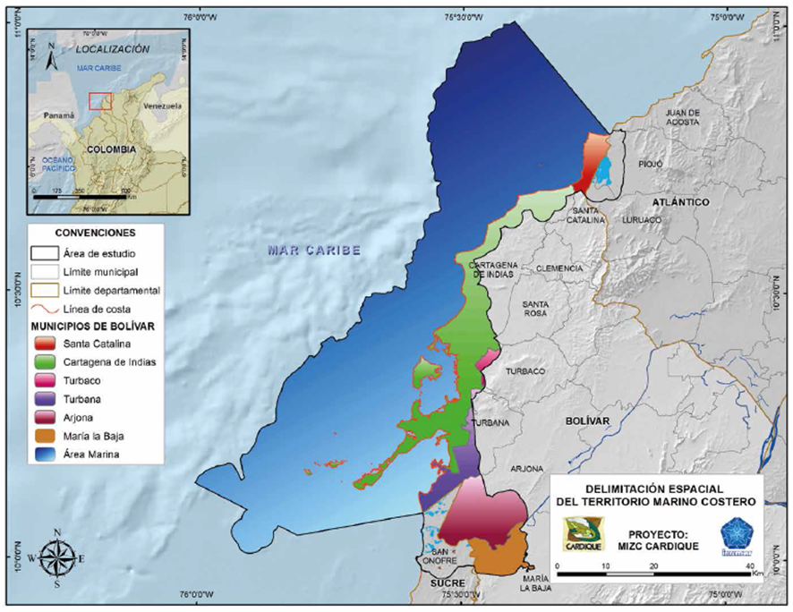
ZONA MARINO COSTERA E INSULAR DE BOLÍVAR
Sectores de zona costera de Bolívar
Delimitación espacial del territorio marino costero del departamento de Bolívar, incluyendo los municipios que hacen parte de la UAC.
Sector | Municipio | Lugares
Zona Costera | Santa Catalina - Cartagena de Indias | Zona marino costera de Santa Catalina y de Cartagena hasta Ciénaga de la Virgen.
Zona Cartagena Urbano |  | Cartagena de Indias
Zona Cartagena Rural - Insular | Cartagena de Indias | Isla Tierrabomba, Isla Barú, Santa Ana, Ararca, Bahía Barbacoas.
Zona Sur | Arjona, Turbaco, Turbana, y María la Baja | Canal del Dique y complejo de Ciénagas de Dolores, Rocha y Puerto Badel.
Islas que conforman el archipiélago de Nuestra señora del Rosario y San Bernardo
Islas del Rosario |  |  | Islas de San Bernardo
Caribarú | Fiesta | Pavitos | Mangle
Rosario | Latifundio | San Martín de Pajarales | Maravilla
Periquitos | Minifundio | San Juan de Pajarales | Mucura
Grande | Arena | San Antonio de Pajarales | Ceycén
Tesoro | Macabí | San Quintín | Panda
Bonaire | Majayura | Naval | Tintipán
Caguamo | Yomarha | María del Maíz | Santa Cruz del Islote
Pirata | Kaloha | Peñon (Casablanca) | Palma
Pelao (tres en uno) | Gigi | No te Vendo | Cabruna
Gloria | Family | Pelícano | Boquezón
Santa Lucía | La Perra | India
Tambito
Fuente: Diagnóstico de la erosión costera del territorio insular colombiano, INVEMAR, 2011
Fuente: (Pomiuac) río Magdalena, completo Canal del Dique-sistema lagunar Ciénaga Grande de Santa Marta, sector zona costera del departamento de Bolívar, Invemar y Cardique, 2014

Slide 2
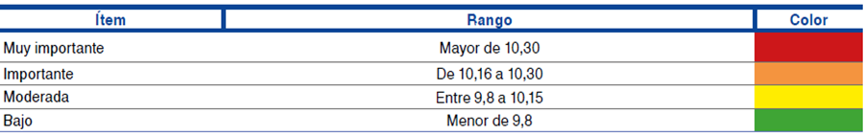
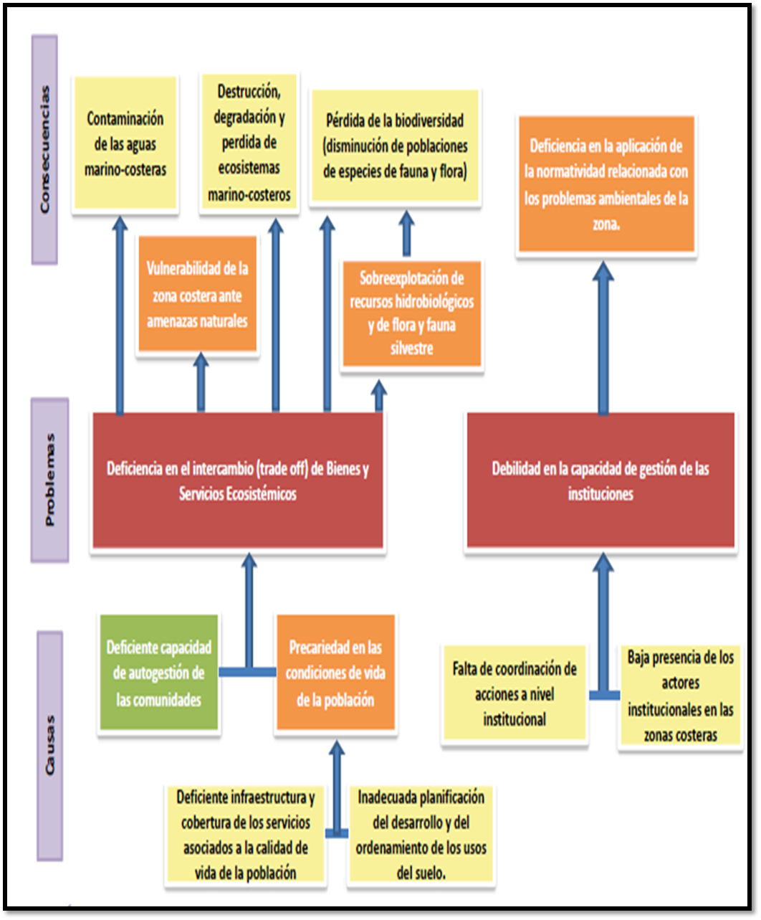
ESTADO DE LA ZONA MARINO COSTERA E INSULAR DE BOLÍVAR
Valoración de las problemáticas ambientales de la UAC
Río magdalena, sector Bolívar
Árbol de Problemas, UAC rio Magdalena, sector Bolívar
Metaproblemas. UAC rio magdalena, sector Bolívar
1. Deficiencia en el intercambio (trade off) de bienes y servicios ecosistémicos (10,8)
2. Debilidad en la capacidad de gestión de las instituciones (10,5)
3. Vulnerabilidad de la zona costera ante amenazas naturales (10,3)
4. Sobreexplotación de recursos hidrobiológicos y de flora y fauna silvestre 10,3)
5. Precariedad en las condiciones de vida de la población (10,3)
6. Deficiencia en la aplicación de la normatividad relacionada con los problemas ambientales de la zona (10,3)
7. Baja presencia de los actores institucionales en las zonas costeras (10,3)
Fuente: (Pomiuac) río Magdalena, completo Canal del Dique-sistema lagunar Ciénaga Grande de Santa Marta, sector zona costera del departamento de Bolívar, Invemar y Cardique, 2014

Slide 3
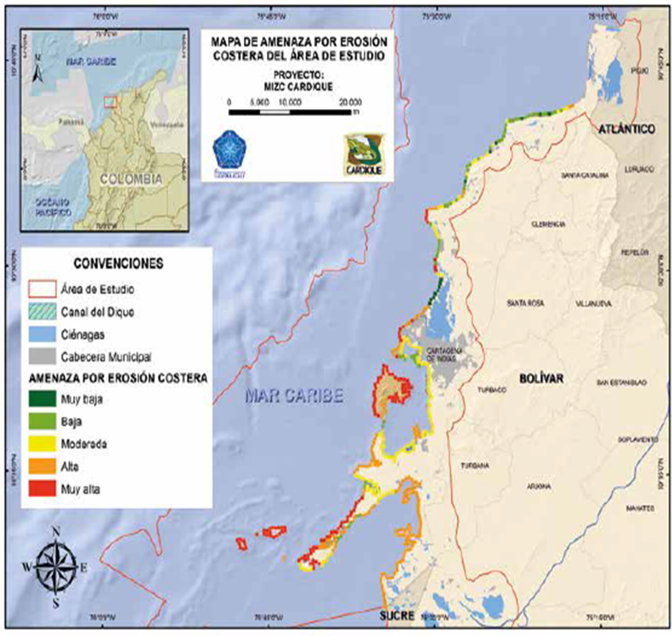
AMENAZAS y RIESGO EN LA ZONA INSULAR (Erosión Línea Costera)
Amenaza por erosión costera en el territorio marino costero de Bolívar
Fuente: Elaboración propia teniendo en cuenta el documento Diagnóstico de la erosión costera del territorio insular colombiano, INVEMAR, 2011
Fuente: (Pomiuac) río Magdalena, completo Canal del Dique-sistema lagunar Ciénaga Grande de Santa Marta, sector zona costera del departamento de Bolívar, Invemar y Cardique, 2014

Slide 4
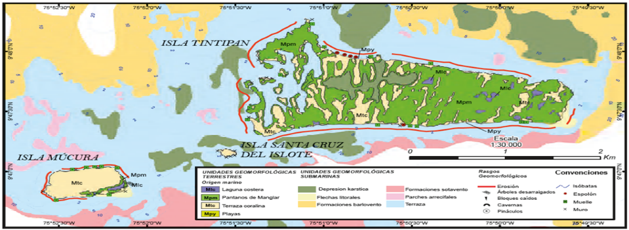
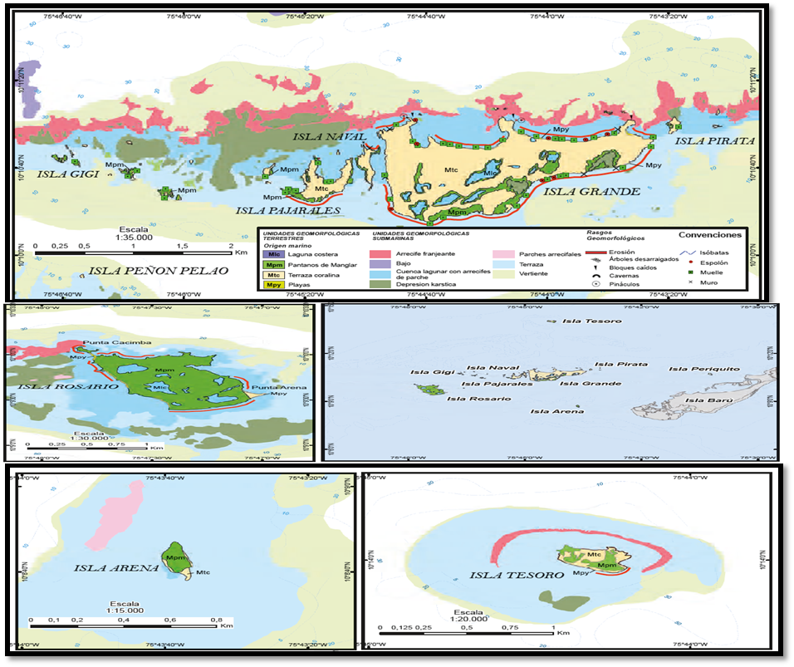
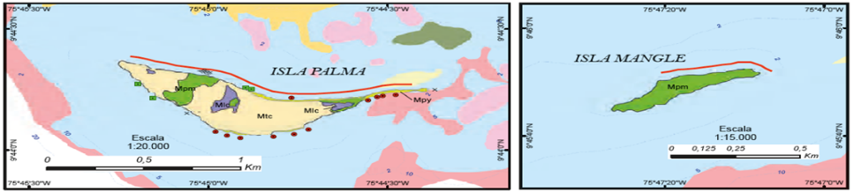
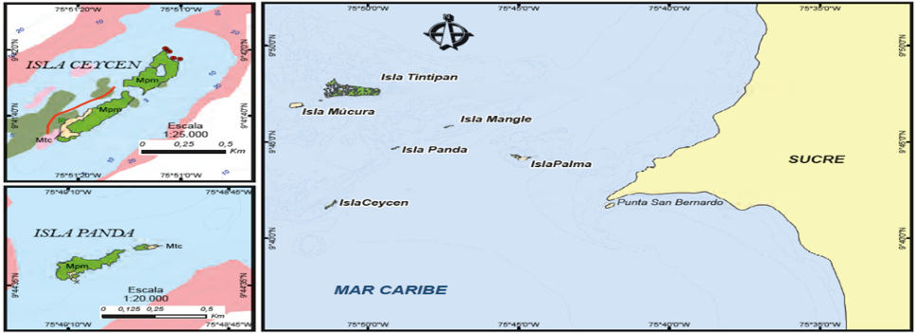
AMENAZAS y RIESGO EN LA ZONA INSULAR (Erosión Línea Costera)
Mapa geomorfológico de las islas más representativas del archipiélago del Rosario y de San Bernardo (Erosión costera)
Fuente: Diagnóstico de la erosión costera del territorio insular colombiano, INVEMAR, 2011
Erosión costera asociada a las diferentes geoformas en las Islas del Rosario y San Bernardo
Geoformas del borde costero | Longitud en km | Longitud con erosión en km | Longitud con obras de protección en km
Costa con playa | 6,631 | 4,162 | 1,686
Costa con terrazas coralinas | 26,906 | 10,564 | 3
Costa con pantanos intermareales | 36,465 | 12,384 | 0,406
Longitud total de la línea de costa | 70,002 | 27,11 | 5,092

Slide 5
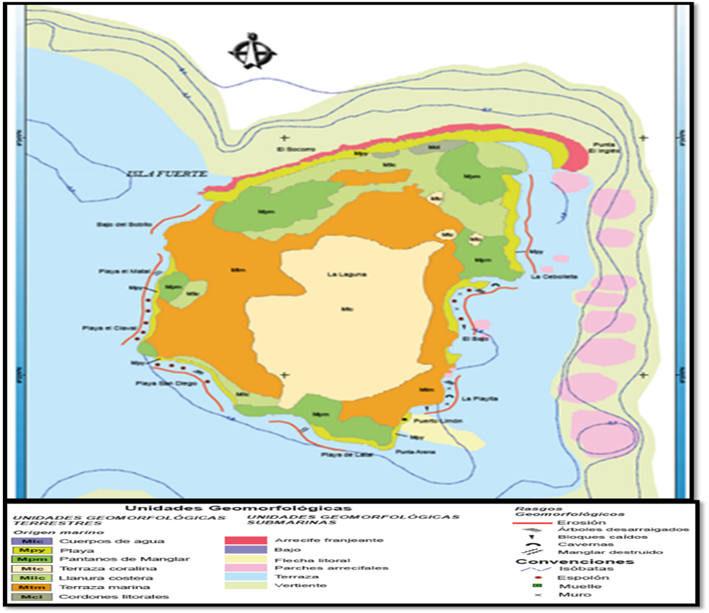
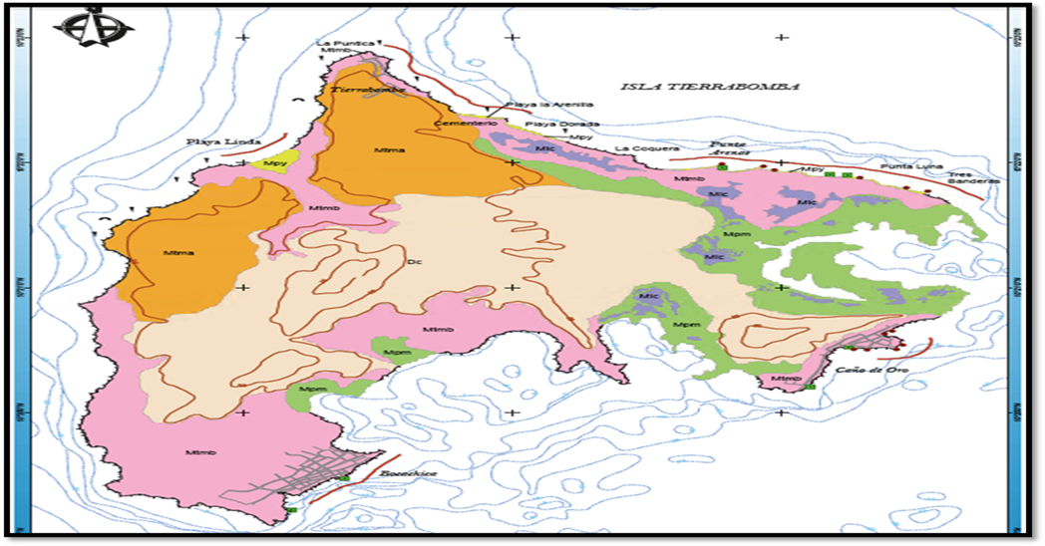
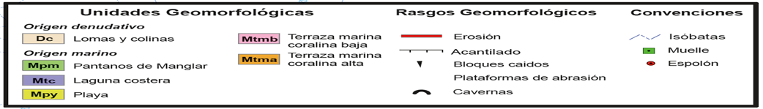
AMENAZAS y RIESGO EN LA ZONA INSULAR (Erosión Línea Costera)
Erosión costera asociada a las diferentes geoformas en isla Fuerte
Erosión costera asociada a las diferentes geoformas en la isla Tierra Bomba
Geoformas del borde costero | Longitud en km | Longitud con erosión en km | Longitud con obras de protección en km
Costa con playa | 7,53 | 3,142 | 1,525
Costa con terrazas arrecifales | 1,325 | 1,192 | 0
Costa con pantanos intermareales | 0,959 | 0,597 | 0
Longitud total de la línea de costa | 9,814 | 4,931 | 1,525
Geoformas del borde costero | Longitud en km | Longitud con erosión en km | Longitud con obras de protección en km
Costa con playa | 3,363 | 3,363 | 2,107
Costa con terrazas coralinas | 23,4 | 5,379 | 1,071
Costa con pantanos intermareales | 14,471 | 0,501 | 0
Longitud total de la línea de costa | 41,134 | 9,243 | 3,178
Mapa de unidades geomorfológicas de isla Fuerte (Erosión costera)
Geomorfológico de la isla de Tierra Bomba (Erosión costera)
Fuente: Diagnóstico de la erosión costera del territorio insular colombiano, INVEMAR, 2011

